Slide 1
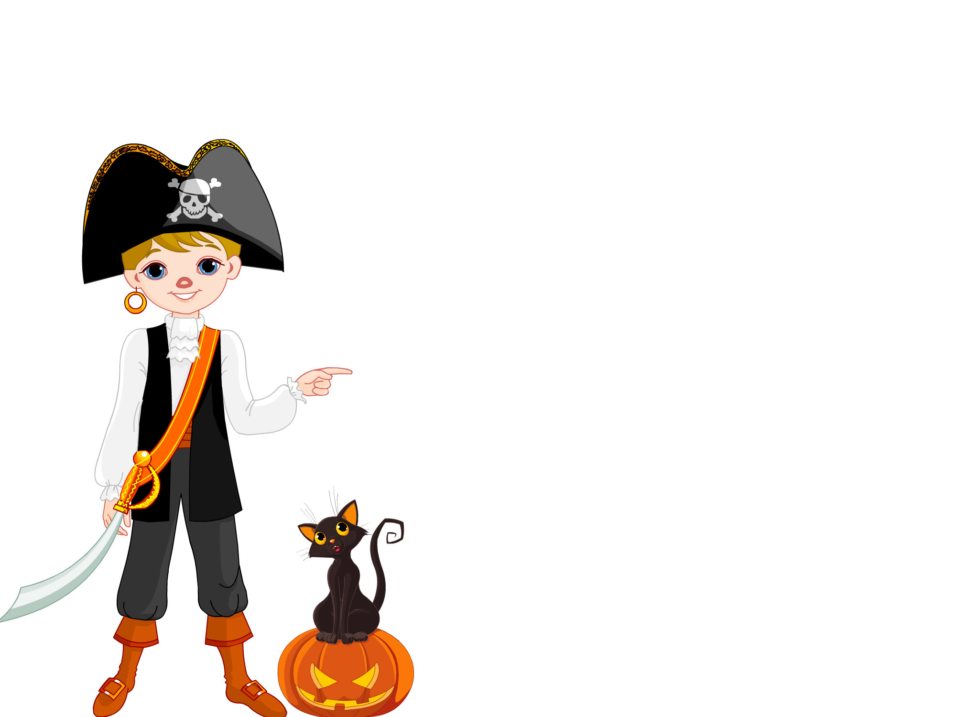
Activité 8
Juste un petit rappel!
Prolongement
L’heure
Il est quelle heure?
Il est …
La routine quotidienne

Slide 2
Quand la pendule sonne … Il est quelle heure?
Σύρε και απόθεσε τις ετικέτες στα ρολόγια όπως στο παράδειγμα 1
Il est…
1
… une heure
… deux heures
… six heures
… quatre heures
… trois heures
… cinq heures
… huit heures
… sept heures
… neuf heures
… dix heures
… douze heures
… onze heures

Slide 3
La routine quotidienne
Υπογράμμισε τις λέξεις που δηλώνουν τη ρουτίνα στις παρακάτω προτάσεις
Il est une heure; un grand squelette ouvre les yeux.
Il est 2 heures; deux grands squelettes s’habillent en bleu
Il est 3 heures; trois grands squelettes maquillent leurs yeux.
Il est 4 heures; quatre grands squelettes se brossent les cheveux.
Il est 5 heures; cinq grands squelettes mangent des œufs.
Il est 6 heures; six grands squelettes jouent à un jeu.
Il est 7 heures; sept grands squelettes dansent un peu.
Il est 8 heures; huit grands squelettes marchent deux par deux.
Il est 9 heures; neuf grands squelettes vont faire la queue.
Il est 10 heures; dix grands squelettes reviennent chez eux.
Il est 11 heures; onze grands squelettes se mettent au lit.
Il est 12 heures; douze grands squelettes disent bonne nuit.
Il est minuit!

Slide 4
Activité 9
Et toi?
Quelle est ta routine quotidienne?
À quelle heure …
… tu ouvres tes yeux? tu te réveilles?
… tu t’habilles?
… tu te brosses les dents/les cheveux?
… tu manges? /tu prends ton petit déj?
… tu vas à l’école?
… tu rentres chez toi?
… tu joues?
… tu te mets au lit?

Slide 5
Activité 10
Chantons ensemble!
Activités numériques
La chanson d'Halloween. Complétez avec les actions des squelettes.
https://content.e-me.edu.gr/wp-admin/admin-ajax.php?action=h5p_embed&id=1292416
C'est Halloween! Découvrez la routine des squelettes.
https://content.e-me.edu.gr/wp-admin/admin-ajax.php?action=h5p_embed&id=1292344
C'est Halloween! La pendule sonne... Que font les squelettes?
https://content.e-me.edu.gr/wp-admin/admin-ajax.php?action=h5p_embed&id=1292410
Il est quelle heure?
https://content.e-me.edu.gr/wp-admin/admin-ajax.php?action=h5p_embed&id=1292599

Slide 6
Activité 10
Jouons ensemble!
Activités complémentaires
Jeux de points à relier pour Halloween
https://dessinemoiunehistoire.net/wp-content/uploads/2018/10/Fiches-d-activites-relier-les-points-Halloween.pdf
https://dessinemoiunehistoire.net/jeux-de-points-a-relier-halloween-a-imprimer/
Labyrinthes d’Halloween
https://dessinemoiunehistoire.net/labyrinthe-halloween/
Bricolage
https://www.jeux-halloween.pour-enfants.fr/bricolage/silhouette/sorciere/silhouette-halloween-1.htm

